Slide 1
Das Linux Audit System (Auditd)
Einführung
Linux-Audit-Framework zur Überwachung von Systemereignissen
Aufzeichnung von System- und Nutzeraktivitäten
basierend auf Regeln (Audit Log Policy)
Interagiert mit dem Kernel und zeichnet Systemaufrufe & sicherheitsrelevante Aktionen
auf
Ereignisse werden detailliert und mit Zeitstempel protokolliert
Administratoren können gezielte Audit-Regeln definieren
Einsatz für Compliance, Incident Response und forensische Analysen
Loggt per Default in /var/log/audit/audit.log

Slide 2
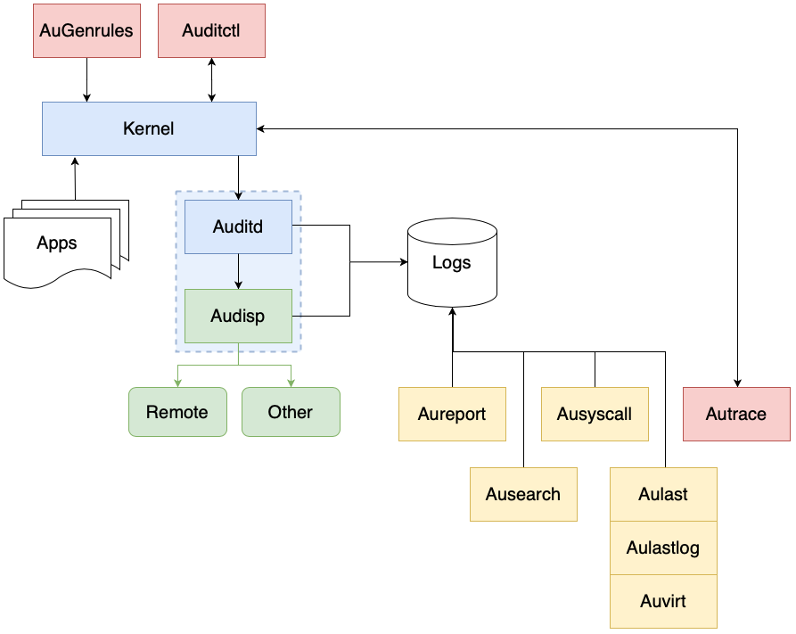
Das Linux Audit System (Auditd)
Überblick
Auditctl
  Rot: Kommuniziert mit dem Kernel
  Blau: Zentrale Komponenten
  Grün: Weiterleitung der Logs
  Gelb: Operieren auf lokalen Logs
Funktionsweise von Auditd
  Auditctl interagiert mit den Kernel Audit
  Komponenten um Regeln und Einstellungen
  für die Eventerstellung zu managen
  Audisp interagiert mit dem Audit Daemon für die Verteilung der Events
Oft wird das Linux Audit System mit „Auditd“ bezeichnet!

Slide 3
Das Linux Audit System (Auditd)
Regelerstellung
Drei verschiedene Regeltypen:
  Control: Konfiguration
  File / Watch: Datei-Überwachung
  Syscall: Überwachung von Systemaufrufen / Syscalls
Anlegen von Regeln:
  Nicht persistent mithilfe des Auditctl Tools
  Persistente Regeln in Regelsets
    Konfiguration in /etc/audit/audit.rules

Slide 4
Das Linux Audit System (Auditd)
Regelerstellung
File Watch Regel
  Überwachungsregeln die Aktionen (lesen, schreiben, ändern) auf Dateien oder Verzeichnise überwachen
  Aufbau: -w [path-to-file] -p [permissions] -k [keyname]
    -w: der Pfad zu der zu überwachenden Datei oder dem Verzeichnis.
    -p: eine der Berechtigungen read (r), write (w), execute (e) oder change (a).
    -k: der Name eines Schlüsselbezeichners
  Beispiel:
    Überwachung von Lese-, Schreib- und Änderungsvorgängen an der Shadow Datei
    -w /etc/shadow -p rwa -k shadow_access

Slide 5
Das Linux Audit System (Auditd)
Regelerstellung
Syscall Regel
  Überwachungsregeln welche Systemaufrufe überwachen um detailiert eine Nachverfolgung von Aktivitäten ermöglichen
  Aufbau: -a [action],[filter] -S [syscall] -F [field=value] -k [keyname]
    -action: zwei Optionen “always” oder “never” definiert ob ein Ereignis erstellt werden soll
    -filter: legt fest ab welchem Punkt das Ereignis erstellt werden soll
    -S: der zu überwachende Systemaufruf
    -F: ein oder mehrere Filter zur Auswahl der Übereinstimmungen
    -k: der Name eines Schlüsselbezeichners
  Beispiel:
    Überwachung Mount Vorgängen
    -a always,exit -F arch=b64 -S mount -S umount2 -F auid!=-1 -k mount

Slide 6
Das Linux Audit System (Auditd)
Hardwired Events
Auditd hat einige Events, die standardmäßig geloggt werden:
  CONFIG_CHANGE
  USER_LOGIN
  SERVICE_START / SERVICE_STOP
  ADD_GROUP, DELETE_GROUP
  Doku: https://access.redhat.com/articles/4409591#audit-record-types-2
Beispiel:
  type=USER_LOGIN msg=audit(1765285888.048:226): pid=184436 uid=0 auid=1000 ses=1335 subj=unconfined msg='op=login id=1000 exe="/usr/sbin/sshd" hostname=10.21.240.42 addr=10.21.240.42 terminal=/dev/pts/0 res=success'UID="root" AUID="daniel" ID="daniel"

Slide 7
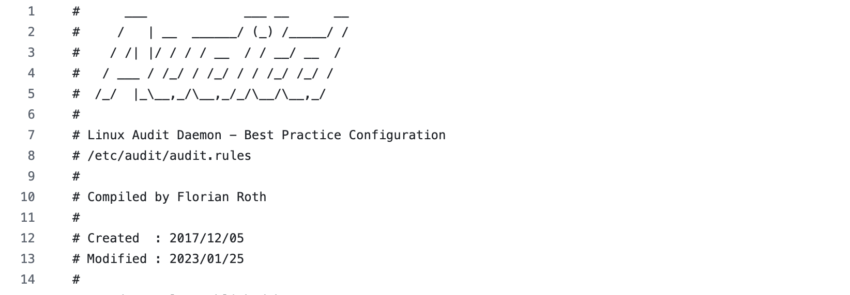
Das Linux Audit System (Auditd)
Beispiel Ruleset
Regelset aus dem Repo von Florian Roth
Dient nur als Demozweck und muss im Vorfeld auf die eigene Umgebung angepasst werden
Quelle: https://github.com/Neo23x0/auditd/blob/master/audit.rules

Slide 8
Das Linux Audit System (Auditd)
Beispiel File Watch
Analyse einer File Write Operation:
  Anlegen der Regel: „auditctl -w /tmp/testfile -p w -k testfile_write“
  Anlegen des Testfile: „touch /tmt/testfile“
  Suche in Audit Log: „cat /var/log/audit/audit.log |grep testfile“
  type=SYSCALL msg=audit(1765371132.094:1944): arch=c000003e syscall=257 success=yes exit=3 a0=ffffff9c a1=7ffd2eb1e619 a2=941 a3=1b6 items=2 ppid=206239 pid=206888 auid=1000 uid=1000 gid=1000 euid=1000 suid=1000 fsuid=1000 egid=1000 sgid=1000 fsgid=1000 tty=pts0 ses=1504 comm="touch" exe="/usr/bin/touch" subj=unconfined key="testfile_write"ARCH=x86_64 SYSCALL=openat AUID="daniel" UID="daniel" GID="daniel" EUID="daniel" SUID="daniel" FSUID="daniel" EGID="daniel" SGID="daniel" FSGID="daniel“
  Event Typ (gelb)
  Zeitstempel im Unix Format (grün)
  Audit ID gruppiert Logs (türkis)
  Sehr unübersichtlich und schwer lesbar

Slide 9
Das Linux Audit System (Auditd)
Beispiel File Watch
root@hive:~# ausearch -i -a 1944
type=PROCTITLE msg=audit(12/10/2025 12:52:12.094:1944) : proctitle=touch testfile
  Ausgeführtes Kommando
type=PATH msg=audit(12/10/2025 12:52:12.094:1944) : item=1 name=testfile inode=5373998 dev=fc:00 mode=file,664 ouid=daniel ogid=daniel rdev=00:00 nametype=CREATE cap_fp=none cap_fi=none cap_fe=0 cap_fver=0 cap_frootid=0
  Dateiname
type=PATH msg=audit(12/10/2025 12:52:12.094:1944) : item=0 name=/tmp inode=5373953 dev=fc:00 mode=dir,sticky,777 ouid=root ogid=root rdev=00:00 nametype=PARENT cap_fp=none cap_fi=none cap_fe=0 cap_fver=0 cap_frootid=0
  Ordner
type=CWD msg=audit(12/10/2025 12:52:12.094:1944) : cwd=/tmp
  Current Working Directory
type=SYSCALL msg=audit(12/10/2025 12:52:12.094:1944) : arch=x86_64 syscall=openat success=yes exit=3 a0=AT_FDCWD a1=0x7ffd2eb1e619 a2=O_WRONLY|O_CREAT|O_NOCTTY|O_NONBLOCK a3=0x1b6 items=2 ppid=206239 pid=206888 auid=daniel uid=daniel gid=daniel euid=daniel suid=daniel fsuid=daniel egid=daniel sgid=daniel fsgid=daniel tty=pts0 ses=1504 comm=touch exe=/usr/bin/touch subj=unconfined key=testfile_write
  Syscall

Slide 10
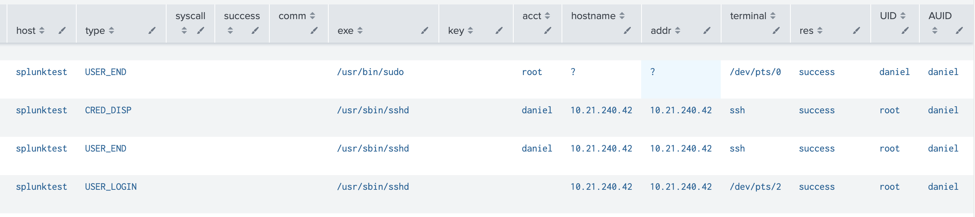
Das Linux Audit System (Auditd)
Beispiel Ruleset
Beispiel:
    Login mit User
    Auslesen von Auditd Konfiguration
    Stumpfe SPL:
    index=main sourcetype=linux_audit AUID=daniel
  |table _time, host, type, syscall, success, comm, exe,key acct, hostname,addr,terminal,res,UID, AUID

